Slide 1
Escola Digital
Grupo 5: Ana Paula Siqueira
Luis Fernando Brandão
Luiza Helena Favarido
Waldinei Pereira da Silva

Slide 2
Apresentação do Sistema
“ Aperfeiçoar a gestão de alunos, provendo funcionalidades que otimizam o trabalho dos envolvidos, tais como: Boletim, Frequência e Ocorrência de cada aluno.”
“ Facilidade de acompanhamento dos pais a vida escolar dos filhos, trazendo comodidade e segurança.”
Sendo nossos usuários:
Gestores, Professores, Secretários, Pais e Alunos

Slide 3
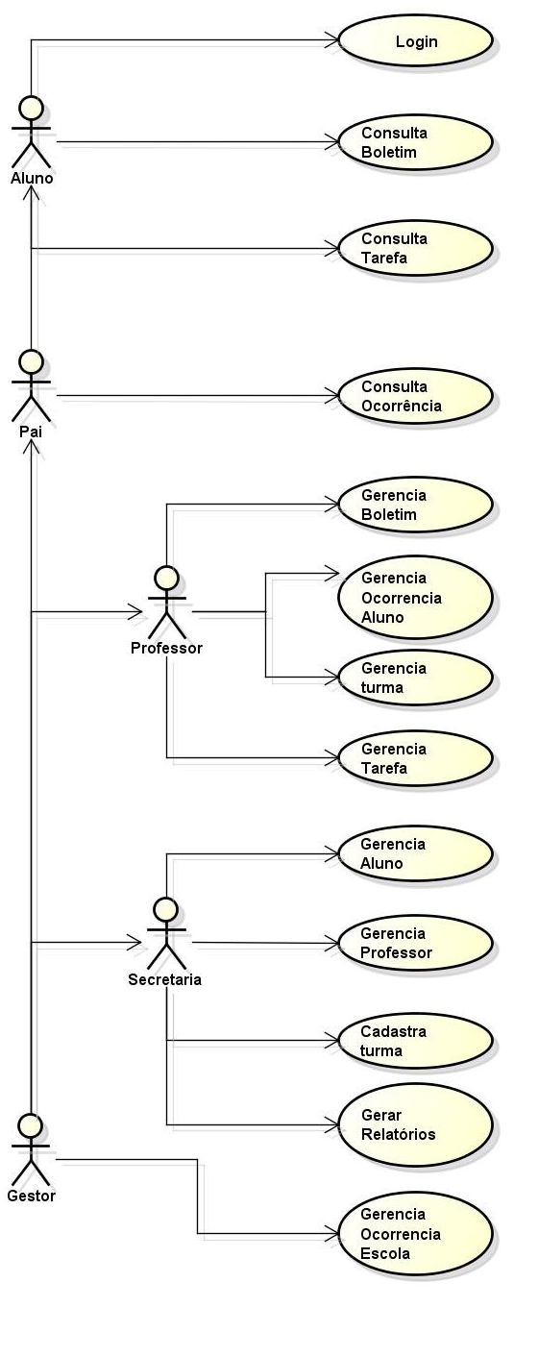
Diagrama Caso Uso
Implementação:
Ocorrências
Boletim
Frequência
Tarefas

Slide 4
Conclusão
Ressalte os resultados alcançados e futuras expansões.

